Slide 1



Slide 2
1
4
1
Modulo 4 POO Clases
2

Slide 3
1. Clases y objetos
Tipo fundamental en C#
Combina estados(campos) y acciones(métodos y funciones)
Admiten herencia y poliformismo
3

Slide 4
2. Miembros
Constantes
Campos
Métodos
Propiedades
Indizadores
Eventos
Operadores
Constructores
Finalizadores
Tipos
4

Slide 5
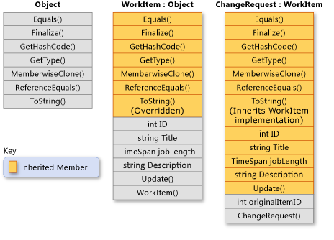
3. Herencia de clases
Admitidas 100% por las clases
Característica fundamental de la POO
Un clase puede heredar de cualquier interfaz o clase que no este creada como sealed
Clases Abstractas
Interfaces
5

Slide 6
4. Accesibilidad
Public
Protected
Internal
Protected Internal
Private
Private protected
6

Slide 7
5. Polimorfismo
Al heredar de una clase base se puede:
Invalidar los miembros virtuales de la clase base (se pueden invalidar miembros declarados como virtual o abstract y con la palabra clave override)
Heredar el método de la clase base mas próximo sin invalidarlo
Definir una nueva implementación que oculte las implementaciones de la clase base
7

Slide 8
6. Interfaces
Solo miembros abstractos. Cualquier clase que implemente la interfaz, debe implementar todos sus miembros
No se puede crear instancia directamente de una interfaz
Solo puede contener eventos, indizadores, métodos y propiedades
No contiene NUNCA una implementación
8

